Slide 1
Introducción Contenido Práctico
Análisis federado para la investigación en salud en Colombia

Slide 2
Antes de iniciar la parte práctica de los talleres, revisaremos los aspectos necesarios para realizarla.
El contenido de la presentación es el siguiente:
1. Generalidades
2. Objetivo de los talleres
3. Notebooks
4. Acceso a los notebooks
5. Ejecución de los notebooks
6. Datos de prueba

Slide 3
1. Generalidades
Aunque los talleres son prácticos, se usarán presentaciones como esta para guiar el contenido de cada uno.
Los talleres se enfocan en evaluar datos clínicos de ejemplo mediante análisis estadísticos habituales en estudios observacionales:
Análisis exploratorio de datos
Estadística descriptiva
Medidas de asociación (odds ratio)
Análisis de supervivencia
Modelos de predicción

Slide 4
2. Objetivo de los talleres
Con excepción del análisis exploratorio, que presenta y analiza los datos, en cada taller un mismo análisis se realiza con los enfoques centralizado y federado, y se comparan sus resultados para evaluar si coinciden y dónde difieren:
Centralizado
Federado
Los datos de todas las instituciones se reúnen en un solo lugar.
Se analizan juntos, como un único conjunto.
Los datos permanecen en cada institución.
Se realizan análisis locales y se comparten solo resultados agregados.
Estos se combinan en un resultado global sin transferir registros de pacientes.

Slide 5
3. Notebooks
Para realizar los talleres se usarán notebooks en formato .ipynb, escritos en lenguaje Python.
Un notebook es un documento interactivo ampliamente usado en ciencia de datos e investigación, que combina en un mismo archivo texto explicativo, código y resultados (tablas y gráficas).
No es necesario tener un conocimiento profundo de Python, análisis de datos o notebooks.
Durante los talleres cada paso se explicará de forma general y guiada.

Slide 6
4. Acceso a los notebooks
Todos los notebooks, las funciones necesarias y los datos a analizar se encuentran compartidos de manera pública en el siguiente repositorio de GitHub:
https://github.com/ISARICResearch/Dissemination/tree/main/workshops/federated%20analytics/FederatedAnalysis_Project
FederatedAnalysis_Project
notebooks talleres
analysis_lib funciones
data datos de ejemplo
README.md instrucciones

Slide 7
4. Acceso a los notebooks
La forma más sencilla de abrir los notebooks es desde la sección “Google Colab (recommended)” del archivo README.md del repositorio, o directamente con los siguientes enlaces:
Notebook | Análisis | Enlace
01_eda.ipynb | Análisis exploratorio de datos | Abrir
02_descriptive_analysis.ipynb | Estadística descriptiva | Abrir
03_odds_ratios.ipynb | Medidas de asociación (odds ratio) | Abrir
04_survival_analysis.ipynb | Análisis de supervivencia | Abrir
05_prediction.ipynb | Modelos de predicción | Abrir

Slide 8
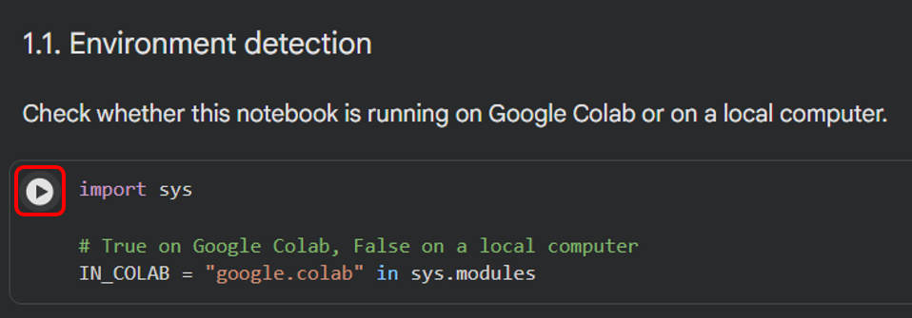
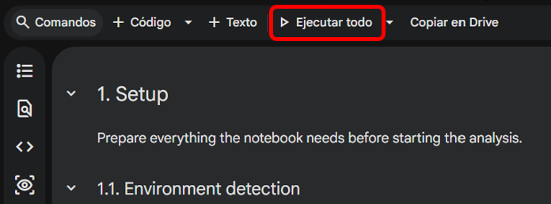
5. Ejecución de los notebooks
Google Colab es un servicio gratuito de Google para abrir y ejecutar notebooks desde el navegador, sin instalar nada en el computador.
Para usarlo solo se necesita conexión a internet y una cuenta de Google con la sesión iniciada.
Las celdas de código se ejecutan en orden, una a una, con el botón ▶ a la izquierda, o todas con el botón “▶ Ejecutar todo” en la barra superior:

Slide 9
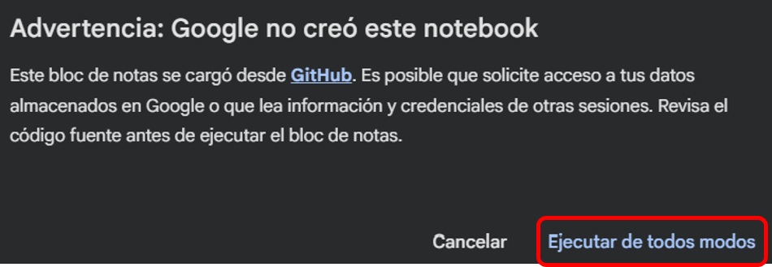
5. Ejecución de los notebooks
La primera vez que se ejecuta una celda, Colab muestra una advertencia porque el notebook se abrió desde GitHub y no fue creado por Google.
Para continuar, se debe hacer clic en “Ejecutar de todos modos”.

Slide 10
6. Datos de prueba
En todos los notebooks se usa la misma base de datos de prueba, que simula registros de pacientes con dengue atendidos en 5 instituciones de salud.
Sirve como ejemplo clínico de cómo se aplican habitualmente los análisis de los talleres en estudios observacionales basados en registros de pacientes.
Categoría | Variables
Identificación | Identificador del registro
Institución | Identificación de la institución de salud
Fechas | Consulta, inicio de síntomas, hospitalización y muerte
Demográficos | Edad y sexo
Síntomas | 22 síntomas y signos clínicos
Exámenes | Toma de muestra de tejidos y órganos
Atención médica | Clasificación final, hospitalización y desenlace (vivo o muerto)

